Slide 1
Entwicklung einer Android-App zur Überwachung von Babys als Alternative zu herkömmlichen Babyphones
Volker Schneider & Marcus Stelke, 18.12.2014

Slide 2

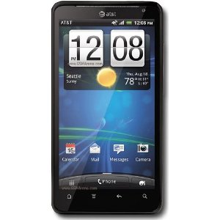
Projektdefinition
Entwicklung einer Babyphone-App
Entwicklungsumgebung: eclipse
Android SDK
Min. Android Version 4.0
Notes:
Stastikbild

Slide 3
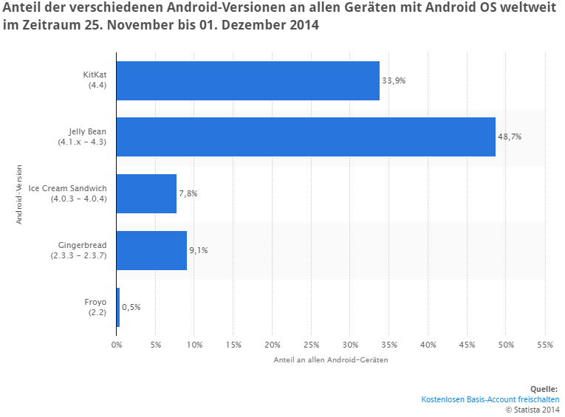
Projektdefinition
Notes:
Stastikbild

Slide 4
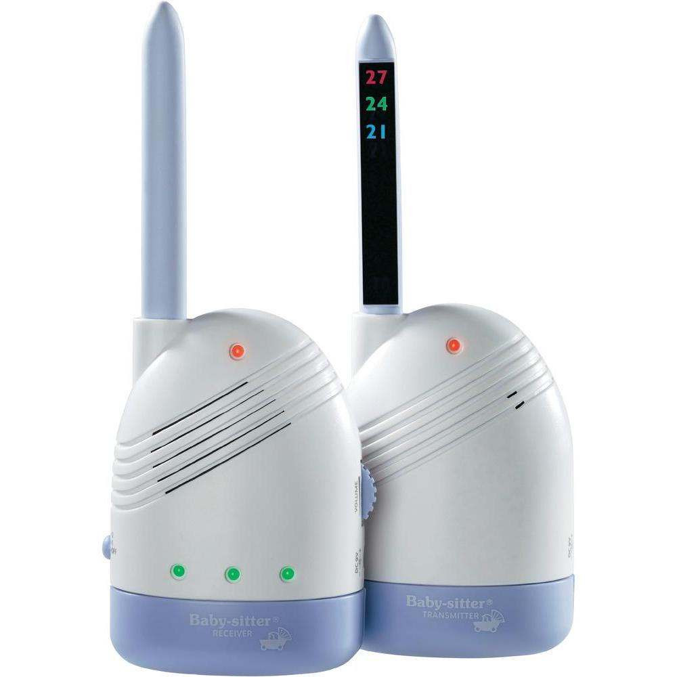
Motivation
Nutzung neuester Technologien
Ortsunabhängiger Einsatz
Die besten Funktionen in einer App
Implementierung neuer Ideen

Slide 5
Babyfon vs. Babyphones & Apps
Babyphones
Andere Apps
Günstig
Nutzung mehrerer Übertragungsmöglichkeiten
Immer vorhanden
Erweiterbar
Nutzung verschiedener Sensoren
Einfachere Usability
Bereitstellung mehrerer Kommunikationswege
Nutzung mehrerer User
Überall einsetzbar
Angepasste Signalisierung

Slide 6
Aufbau
Setup 3
MainActivity
Setup 2
Setup 1
Verpasste Anrufe/SMS
Einrichtungs-assistent
Übersicht
Babymonitor

Slide 7

Aktueller Stand
Navigation Drawer
Funktionale Fragments
Senden von Signalen per Wi-Fi
Erkennen von Geräuschen
Audiostreaming per Bluetooth
Übertragung des Akkustandes
Abfangen diverser Fehler (Tote Nachrichten, Abstürze, Threads, usw.)
Bluetoothstatus auslesen
Wi-Fi Status auslesen
Netzwerk-Handling
Notes:
Netzwerk-Handling: IP des Geräts, SSID, Netzwerkadresse, IP-Check

Slide 8
Aktuelle Entwicklung und weitere Planung
Aktuelle Entwicklung
Weitere Planung
Bluetooth fertigstellen
Wi-Fi fertigstellen
SMS und Anrufe weiterleiten
SharedPreferences
Mikrofonsensibilität
Baby- und Eltern-Modus
Verbindungssetup
Wi-Fi Direct
Design
Einstellungsmenü
Service
Diverse Signalisierungen
Schlaflieder abspielen lassen
Sprachübertragung (duplex)
Notes:
Babymodus: Automatisch Display aus, Lautlos

Slide 9

Probleme
Navigation Drawer
Threads
Aber wurden alle nach viel Frickelei gelöst ☺

Slide 10

Ausblick (bzw. optionale Planung)
Sicherheit
Verbindung mehrerer Geräte
Der Babyanruf
Senden von SMS
Kameraüberwachung
Bewegungsmelder
Anpassung verschiedener Geräte

Slide 11
Gibt es noch Fragen?
Weiter geht es gleich mit unserer Demo…

